Slide 1
Наследие советской механики
Пановко Яков Гилелевич советский учёный в области теоретической и прикладной механики
Отдел БЕН РАН в Институте проблем механики им. А.Ю. Ишлинского
Москва, 2026

Slide 2
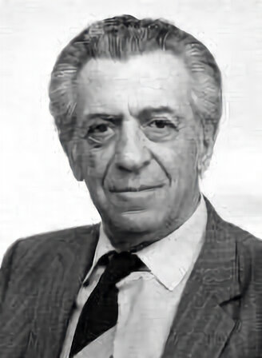
Я́ков Ги́лелевич Пано́вко (16 февраля (01 марта) 1913 года, Кобрин, Гродненская губерния - 30 апреля 2002, Берлин)— советский учёный в области теоретической и прикладной механики, доктор технических наук, профессор, член-корреспондент АН Латвийской ССР (1958).
Его исследования охватывали широкую область теоретической и прикладной механики. За все годы своей научной деятельности Я. Г. Пановко исследовал широкий круг вопросов в области строительной механики, механики твёрдого тела, прикладной теории упругости и пластичности. Он изучал вопрос об ударе твердых тел и занимался вопросами прикладной теории колебаний и удара. Опубликовал более ста научных работ, в числе которых пятнадцать монографий.
На выставке, проходящей в читальном зале отдела БЕН РАН в Институте проблем механики им. А.Ю. Ишлинского, представлены научные работы Я.Г. Пановко, которые могут быть полезны и интересны студентам и аспирантам высших технических заведений, а также специалистам, занимающихся расчетно-конструкторской и исследовательской работой.
Даты проведения выставки 2-18 марта 2026 года.

Slide 3


В 1943 году он занялся исследованиями в области аэроупругости, основные результаты были собраны в написанной совместно с Е.П. Гроссманом монографии «Упругие колебания частей самолета» (1947). | Видное место занимают работы Я. Г. Пановко по статике тонкостенных конструкций. Сохранила до сих пор своё значение написанная им в соавторстве с Г.Ю. Джанелидзе монография «Статика упругих тонкостенных стержней» (1955).

Slide 4


Настоящая книга (1960) посвящена проблеме учета внутреннего трения в динамических расчетах механических систем. Издание носит обзорный характер и по своему замыслу должна дать связное изложение различных способов аналитического описания законов внутреннего трения, а также приемов решения соответствующих дифференциальных уравнений. | Настоящая работа (1960) представляет собой попытку обобщения всех полученных результатов работ, посвященных проблеме конструкционного демпфирования. Наряду с подробным изложением материалов, полученными авторами в лаборатории прикладной механики Института автоматики и механики АН Латвийской ССР, освещены также работы других исследователей.

Slide 5

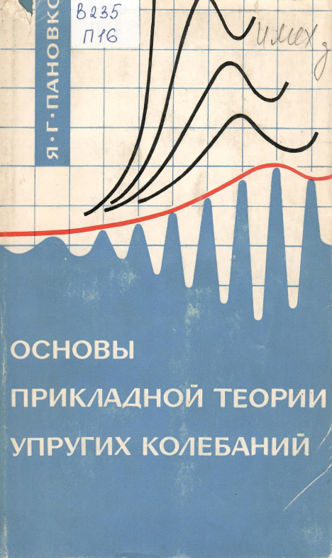
Книга (1964) представляет собой сборник очерков, посвященных избранным вопросам теории устойчивости и теории колебаний упругих и не вполне упругих систем. Книга рассчитана на широкий круг читателей, овладевших основами теоретической механики и сопротивления материалов в объеме курсов высших технических учебных заведений. | В книге (1967) рассмотрены основы общей теории упругих колебаний, возникающих во время работы машин. Теоретические сведения пояснены расчетными примерами. Указаны пути борьбы с вредными колебаниями.

Slide 6
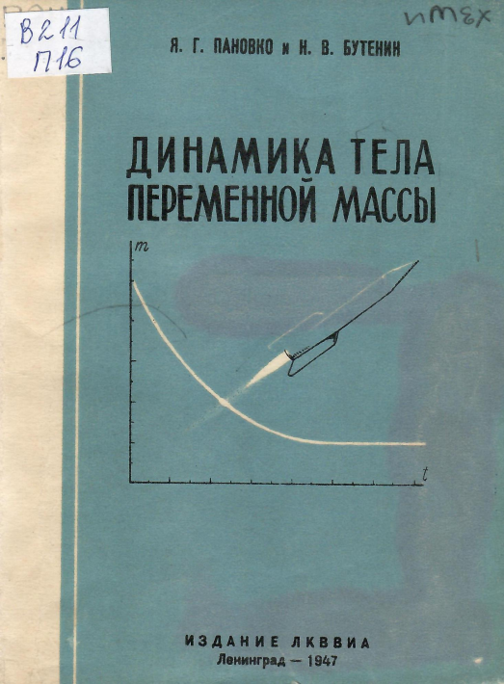

Издание (1947 года, ред. Г.Ю. Джанелидзе) представляет собой работу доктора технических наук профессора Пановко Я.Г. И кандидата физико-технических наук доцента Бутенина Н.В. И предназначена служить учебным пособием к курсу теоретической механики для слушателей и адъюнктов Военно-Воздушных Инженерных Академий. | В книге рассмотрены основы общей теории упругих колебаний, возникающих во время работы машин (напр., двигателей внутреннего сгорания, паровых и газовых турбин, автомобилей, вагонов и др.), а также при обработке металлов (напр., резании) и других технологических операциях. Вопросы теории поясняются расчетными примерами. Книга предназначена для инженерно-технических работников КБ заводов и НИИ.

Slide 7


В книге (1971) дается изложение основ теории колебаний, которое опирается на общий курс теоретической механики и иллюстрируется рядом типовых примеров расчета. Книга состоит из 4-х глав, каждая из которых посвящена определенному типу колебательных явлений (свободные колебания, вынужденные колебания, параметрические колебания, автоколебания). Особое внимание уделено нелинейным задачам. | Первая (1976) в мировой литературе книга, посвященная систематическому рассмотрению основных особенностей процесса применения математики к решению прикладных задач, а также типичных способов рассуждений и методов исследования в этом процессе. Рецензенты: Акад. А.Ю. Ишлинский, Акад. АН УССР Ю.А. Митропольский, Канд.физ.-мат. Наук В.Г. Бабский, Ф.М. Харченко

Slide 8

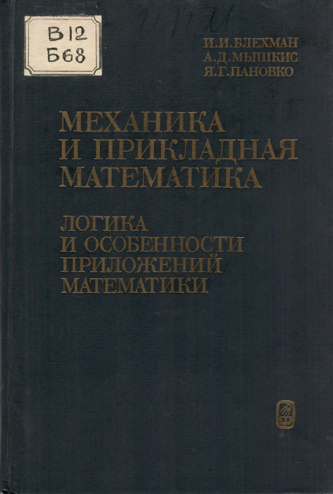
В книге (1977) рассматриваются вопросы теории ударных явлений, которые часто встречаются в природе и технике и с которыми приходится считаться при проектировании различных технических устройств. Обсуждаются различные механические и математические модели, рассматриваются соударения деформируемых (упругих) тел различных типовых форм (продольный и изгибающий удары), освещается роль местных пластических деформаций и т.п. | Книга (1983) посвящена систематическому рассмотрению основных особенностей процесса применения математики к решению прикладных задач, главным образом из области механики, а также типичных способов рассуждения в этом процессе. Обсуждаются различия между подходами в чистой и прикладной математике, а также специфическая логика прикладной математики. Особое внимание уделяется вопросам, возникающим при математической формулировке задач механики и выборе методов их исследования.

Slide 9


Книга (1985) содержит разбор отдельных вопросов механики, относящихся в основном к твердому деформированному телу. В доступной форме дается компактное изложение некоторых новых концепций, а также анализ парадоксов, полузабытых задач, поучительных ошибок, которые можно встретить в литературе. | Это четвертое, переработанное издание (1987). В книге рассматриваются избранные вопросы современной механики. В первой част книги рассматриваются вопросы устойчивости упругих и упругопластических систем, а во второй части – вопросы колебаний (системы с нецелым числом степеней свободы, дестабилизирующее действие сил вязкого трения, аэроупругие колебания и др.)

Slide 10

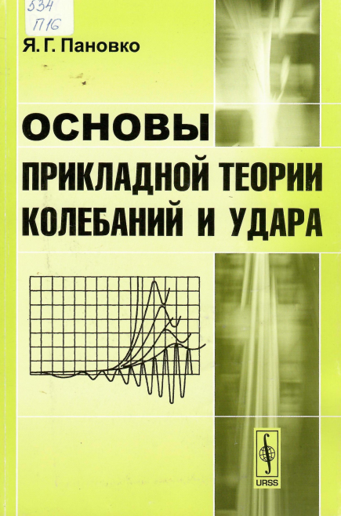
Издание 3-е, переработанное (1991, рецензент чл.-корр. АН СССР В.В. Болотин). Отличительной особенностью изложения является разделение материала по главам не по признаку числа степеней свободы механической системы, а по признаку общности рассматриваемых колебательных явлений. Особое внимание уделяется нелинейным задачам. Для студентов и аспирантов втузов, а также для инженеров, занимающихся задачами динамики механических систем. | В настоящей монографии (издание 5-е, 2009г.) изложены основы общей теории упругих колебаний и ударных явлений, возникающих при работе машин. Особое внимание уделяется выявлению физической природы рассматриваемых процессов на относительно простых моделях; приведены примеры. Разобраны способы борьбы с вредными колебаниями и методы полезного применения вибраций в технологии.

Slide 11



Прочность, устойчивость, колебания. Справочник в 3-х томах, под общей редакцией И.А. Биргера и Я.Г. Пановко. Редакционная коллегия: С.А. Амбарцумян, В.Л. Бидерман, И.А. Биргер, В.В. Болотин, А.С. Вольмир, Л.М. Качанов, Я.Г. Пановко, В.И. Феодосьев. В 1-ом томе приведены основные уравнения деформируемых сред, справочные сведения по теории упругости, пластичности, ползучести, усталости и надежности механических систем, по термоупругости и термопластичности, по определению напряжений и деформаций при растяжении, изгибе и кручении прямых и кривых стержней, прямоугольных и круглых пластинок, оболочек. Во 2-ом томе изложены методы расчета на прочность составных, анизотропных, трехслойных и армированных пластинок и оболочек, толстостенных цилиндров. В 3–ем томе даны методы расчета стержней на устойчивость при упругих и пластических деформациях, приведены справочные сведения по определению критических нагрузок, частот и амплитуд собственных колебаний стержней, пластинок и оболочек под действием периодических и ударных нагрузок, случайных сил, потока газа.

